Slide 1
WADUH COWVID
CODING ANALYSIS

Slide 2
Main Code
01
Analisis Main Code pada WADUH COWVID

Slide 3
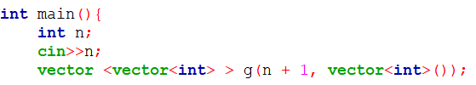
Main Code
Pertama-tama, kita deklarasikan suatu variable bertipe integer n. Kemudian ambil input dari user dan masukkan ke dalam variable n. kemudian buat vector integer 2 dimensi g dengan ukuran n+1.

Slide 4
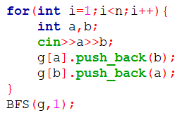
Main Code
Kemudian program akan melakukan iterasi dari 1 hingga n. Pada iterasi tersebut program akan mendeklarasikan integer a dan b, dan menerima input integer a dan b dari user. Kemudian g index ke a akan dilakukan push dari belakang variable b. Begitu pula g index b akan dilakukan push dari belakang variable a. Input tersebut berupa hubungan antar perternakan. Setelah semua input dimasukkan, program akan melakukan code BFS dengan argument g dan 1.

Slide 5
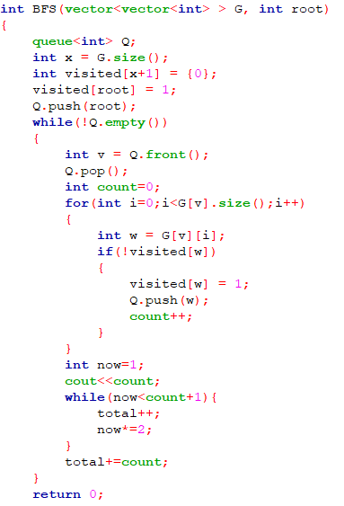
BFS
Parameter pertama adalah vector g yang dimasukkan, kemudian parameter kedua adalah 1 yang menjadi root nya. Program akan melakukan algoritma BFS (Breadth first search) dari kumpulan edge (hubungan antar peternakan) yang disimpan di vector G. Selagi program melakukan algoritma BFS, program juga akan mengincrement nilai count yang memiliki nilai awal 0, setiap node dikunjungi sekali. Setelah itu program akan menginisiasi integer now berisi 1, kemudian melakukan iterasi selama now < count+1. Dalam iterasi tersebut program mengincrement total dan mengkalikan now dengan 2. Hal ini mengilustrasikan jumlah sapi setelah berlipat ganda.

Slide 6
Sample
Ilustrasi Sample Input
dan Output

Slide 7
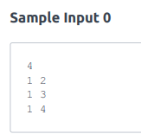
Sample Case
Dari input yang diberikan, program akan menerima input 4, sehingga program melakukan iterasi sebanyak 3 kali yang kemudian menerima input 1 2, 1 3, dan 1 4. Artinya terdapat jalan dari Peternakan 1 ke 2, 1 ke 3, dan 1 ke 4. Setelah mendapatkan vektor g seperti berikut:
G[1] : {2, ,3, 4}
G[2] : {1}
G[3] : {1}
G[4] : {1}
Sehingga program akan dilanjutkan ke dalam sub-program BFS dengan root 1.

Slide 8
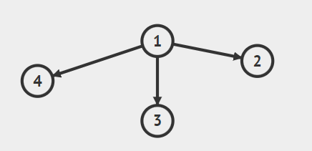
Sample Case
Melalui sub-program BFS, program akan menghasilkan nilai count 3 0 0 0, sesuai dengan jumlah edge yang dimiliki sampai semua node terkunjungi. Sehingga program hanya melakukan iterasi while saat count 3. Menghasilkan total 5 dan now 4 karena iterasi sebanyak 2 kali dalam while. Sehingga program akan mengeluarkan output 5 sesuai dengan jumlah variable total.

Slide 9
Visualisasi BFS
Hari 1
Hari 3
Hari 2
Hari 4
Sapi yang terkena Cowvid

Slide 10
Visualisasi BFS
Hari 5
Sehingga dibutuhkan minimal 5 hari untuk memastikan bahwa terdapat seekor sapi yang positif Cowvid-19 di setiap peternakan.
Sapi yang terkena Cowvid

Slide 11

THANKYOU
Terimakasih atas perhatian anda!

